Slide 1
DCRNN (DIFFUSION CONVOLUTIONAL RECURRENT NEURAL NETWORK: DATA-DRIVEN TRAFFIC FORECASTING)
2018
(ICLR)

Slide 2
简介
数据集
METR-LA
PEMS-BAY
前人研究工作不足
1、没考虑空间结构
2、考虑空间结构的，没在非欧空间下考虑
3、在非欧空间下考虑空间特征的，只能考虑无向图

Slide 3





Preliminaries
图定义
输入输出
节点：
边：
T’:表示历史时间步长
带权重的邻接矩阵：
T:表示预测时间步长
Graph Signal

Slide 4
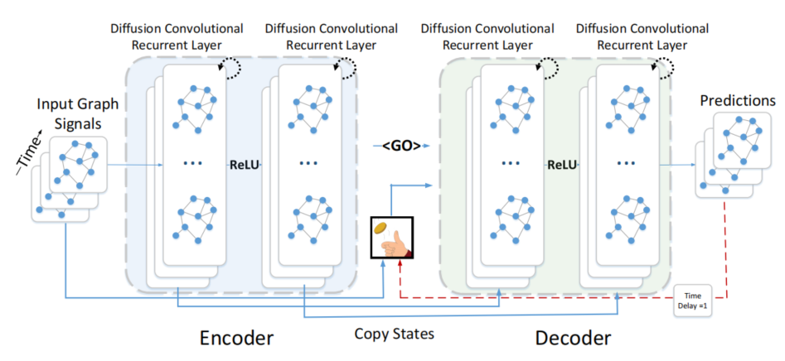
模型结构

Slide 5
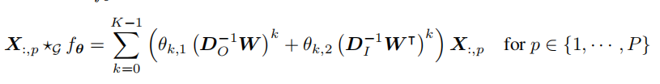


模型结构
Diffusion Convolution
该节点的出度
W*1
=
=
…
W:N*N
1:N*1
N*1
…
N*N

Slide 6

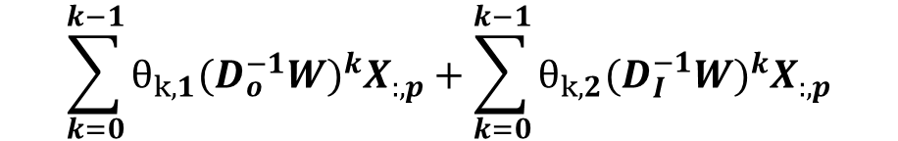
模型结构
Diffusion Convolution
$$\sum_{k=0}^{k−1}{θ_{k,1}(D_{o}^{−1}W)^{k}X_{:,p}+\sum_{k=0}^{k−1}{θ_{k,2}(D_{I}^{−1}W)^{k}X_{:,p}}}$$
If k=0
=
$$θ_{0,1}X_{:,p}$$
5
2
3
6
1
8
7
4

Slide 7
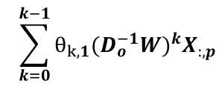
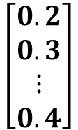

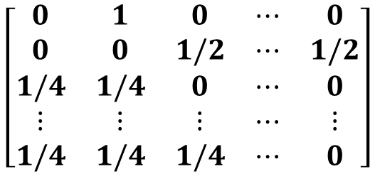



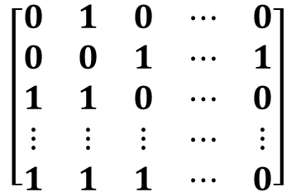
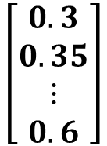
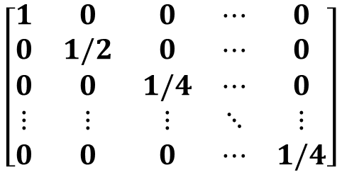
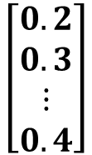
模型结构
5
Diffusion Convolution Operation
2
3
6
If k=1
1
8
7
=
4
$${θ_{0,1}X_{:,p}+θ}_{1,1}{(D_{o}^{−1}W)X}_{:,p}$$
自身
1跳节点
$$\left[\begin{matrix}1 & 0 & 0 & ⋯ & 0 \\ 0 & 1/2 & 0 & ⋯ & 0 \\ 0 & 0 & 1/4 & ⋯ & 0 \\ ⋮ & ⋮ & ⋮ & ⋱ & ⋮ \\ 0 & 0 & 0 & ⋯ & 1/4\end{matrix}\right]$$
$$\left[\begin{matrix}0 & 1 & 0 & ⋯ & 0 \\ 0 & 0 & 1 & ⋯ & 1 \\ 1 & 1 & 0 & ⋯ & 0 \\ ⋮ & ⋮ & ⋮ & ⋯ & ⋮ \\ 1 & 1 & 1 & ⋯ & 0\end{matrix}\right]$$
$$\left[\begin{matrix}0 & 1 & 0 & ⋯ & 0 \\ 0 & 0 & 1/2 & ⋯ & 1/2 \\ 1/4 & 1/4 & 0 & ⋯ & 0 \\ ⋮ & ⋮ & ⋮ & ⋯ & ⋮ \\ 1/4 & 1/4 & 1/4 & ⋯ & 0\end{matrix}\right]$$
$$\left[\begin{aligned}0.2 \\ 0.3 \\ ⋮ \\ 0.4\end{aligned}\right]$$
$$\left[\begin{aligned}0.2 \\ 0.3 \\ ⋮ \\ 0.4\end{aligned}\right]$$
=
$D_{o}^{−1}$:N*N
W:N*N
$$X_{:,p}$$
W’:N*N
$$X_{:,p}$$
$$\left[\begin{aligned}0.3 \\ 0.35 \\ ⋮ \\ 0.6\end{aligned}\right]$$
=
N*1

Slide 8
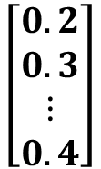
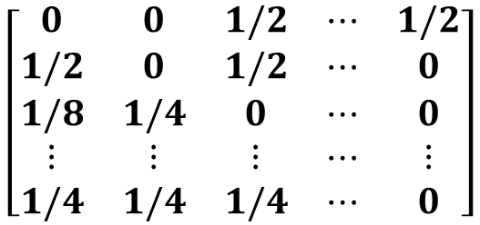

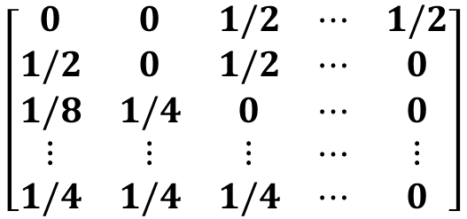
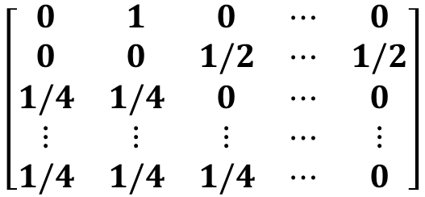

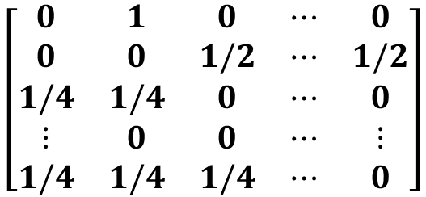
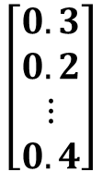
模型结构
5
Diffusion Convolution
2
3
If k=2
6
1
8
7
=
${θ_{0,1}X_{:,p}+θ}_{1,1}{(D_{o}^{−1}W)X}_{:,p}$+ $θ_{2,1}{\left(D_{o}^{−1}W\right)2X}_{:,p}$
4
自身
1跳
2跳
$$\left[\begin{matrix}0 & 1 & 0 & ⋯ & 0 \\ 0 & 0 & 1/2 & ⋯ & 1/2 \\ 1/4 & 1/4 & 0 & ⋯ & 0 \\ ⋮ & 0 & 0 & ⋯ & ⋮ \\ 1/4 & 1/4 & 1/4 & ⋯ & 0\end{matrix}\right]$$
$$\left[\begin{matrix}0 & 1 & 0 & ⋯ & 0 \\ 0 & 0 & 1/2 & ⋯ & 1/2 \\ 1/4 & 1/4 & 0 & ⋯ & 0 \\ ⋮ & ⋮ & ⋮ & ⋯ & ⋮ \\ 1/4 & 1/4 & 1/4 & ⋯ & 0\end{matrix}\right]$$
$$\left[\begin{matrix}0 & 0 & 1/2 & ⋯ & 1/2 \\ 1/2 & 0 & 1/2 & ⋯ & 0 \\ 1/8 & 1/4 & 0 & ⋯ & 0 \\ ⋮ & ⋮ & ⋮ & ⋯ & ⋮ \\ 1/4 & 1/4 & 1/4 & ⋯ & 0\end{matrix}\right]$$
=
W’:N*N
W’:N*N
W’’:N*N
$$\left[\begin{matrix}0 & 0 & 1/2 & ⋯ & 1/2 \\ 1/2 & 0 & 1/2 & ⋯ & 0 \\ 1/8 & 1/4 & 0 & ⋯ & 0 \\ ⋮ & ⋮ & ⋮ & ⋯ & ⋮ \\ 1/4 & 1/4 & 1/4 & ⋯ & 0\end{matrix}\right]$$
$$\left[\begin{aligned}0.2 \\ 0.3 \\ ⋮ \\ 0.4\end{aligned}\right]$$
$$\left[\begin{aligned}0.3 \\ 0.2 \\ ⋮ \\ 0.4\end{aligned}\right]$$
=
W’’:N*N
$$X_{:,p}$$

Slide 9



模型结构
Diffusion Convolution Operation
5
5
$$W^{3}A$$
2
3
$$WA$$
2
3
6
6
1
8
1
8
7
7
4
4
5
2
3
$$W^{2}A$$
6
1
8
7
4

Slide 10


模型结构
Diffusion Convolution Layer
Temporal Dynamics Modeling

Slide 11
创新点
提出了扩散卷积，解决了在有向图中进行全局考量
将扩散卷积与RNN模型融合，为空间特征增加时间动态性

Slide 12
END
Thank you

